Slide 1
ODRŽIVA ENERGIJA
Izradio: Krešimir Križanec

Slide 2
Obnovljivi izvori energije
Sunčeva energija
Energija vjetra
Energija vode

Slide 3
Sunčeva energija
Potrebni su sunčevi kolektori.
Besplatna je.
Može se pohraniti i iskoristiti kasnije.
Ovisi o suncu tj. danu.

Slide 4
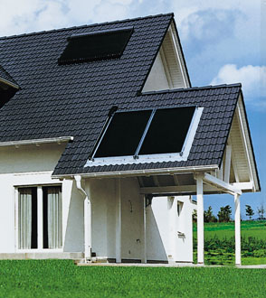
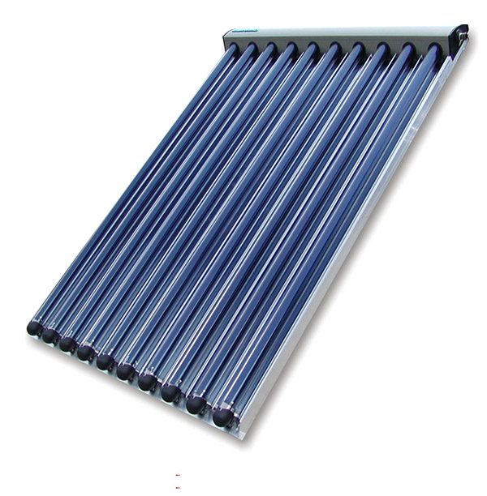
Sunčevi kolektori

Slide 5
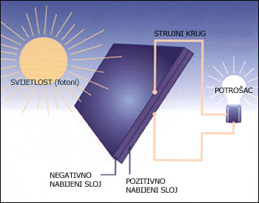
Princip rada sunčevih kolektora

Slide 6
Energija vjetra
Ne ovisi o suncu i može se crpiti i preko noći.
Prije se koristila za pretvorbu u mehaničku
energiju.
U novije vrijeme se ta energija pretvara u električnu.

Slide 7
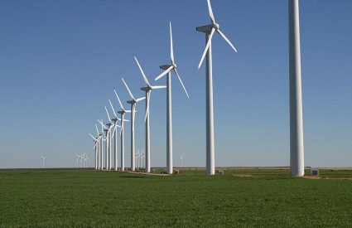
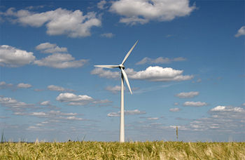
Vjetroelektrane

Slide 8
Energija vode
Najpoznatiji oblik iskorištavanja je preko hidroelektrana.
Potrebna je brana i rijeka.
Pretvaranje je iz mehaničke u električnu energiju.

Slide 9
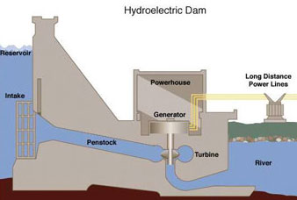
Rad hidroelektrane

Slide 10
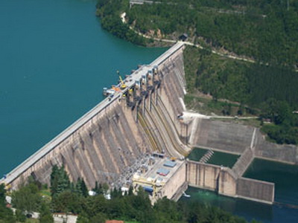
Hidroelektrana

Slide 11
KRAJ

